Slide 1


«Развитие познавательно-исследовательского типа мышления через занимательные опыты и эксперименты»
Группа «Одуванчик»
Воспитатели: Чувилина Н.В.
Тембель О.Ю.

Slide 2


Люди, научившиеся наблюдениям и опытам, приобретают способность сами ставить вопросы и получать на них фактические ответы, оказываясь на более высоком умственном и нравственном уровне в сравнении с теми, кто такой школы не прошёл.
К.Е. Тимирязев

Slide 3

Цель:
Обогащение опыта познавательно-исследовательской деятельности детей посредством игр и экспериментов с различными материалами.

Slide 4
Задачи:
Обогащать представления детей об окружающем мире.
Развивать у детей познавательные способности, умение наблюдать, сравнивать и выделять существенные признаки предметов и явлений.
Поддерживать интерес дошкольников к окружающей среде, удовлетворять детскую любознательность.
Формировать опыт выполнения правил техники безопасности при проведении элементарных опытов и экспериментов.
Привлечь родителей к совместной деятельности с детьми.

Slide 5
Элементарность опытов и экспериментов заключается:
в характере решаемых задач: они неизвестны только детям;
- в процессе этих опытов и экспериментов не происходит научных открытий, а формируются элементарные понятия и умозаключения;
- они практически безопасны;
- При их проведении используется обычное бытовое, игровое и нестандартное оборудование.

Slide 6

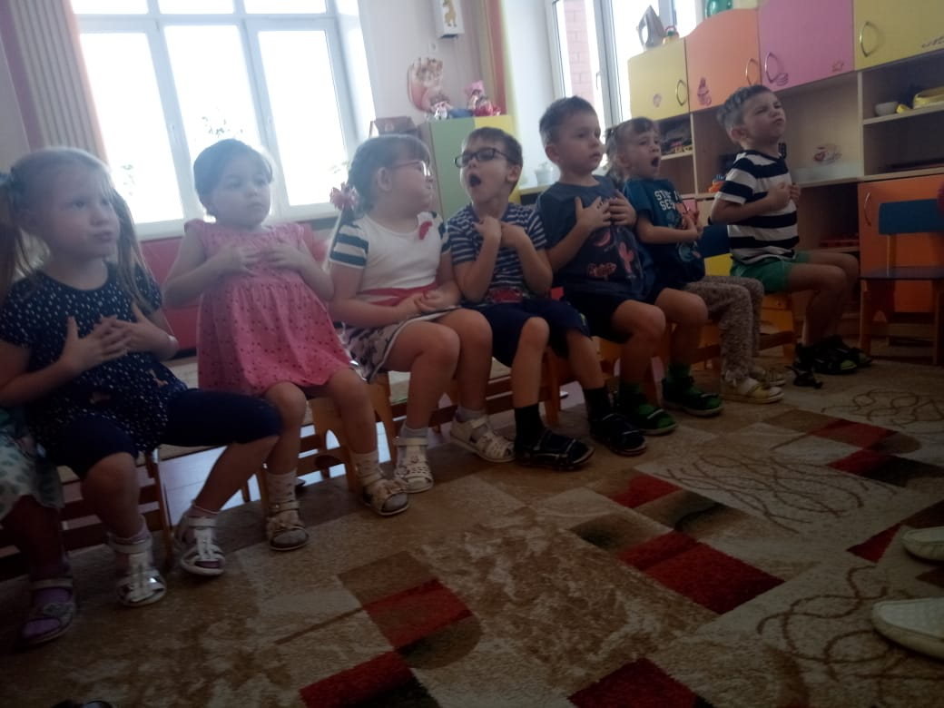
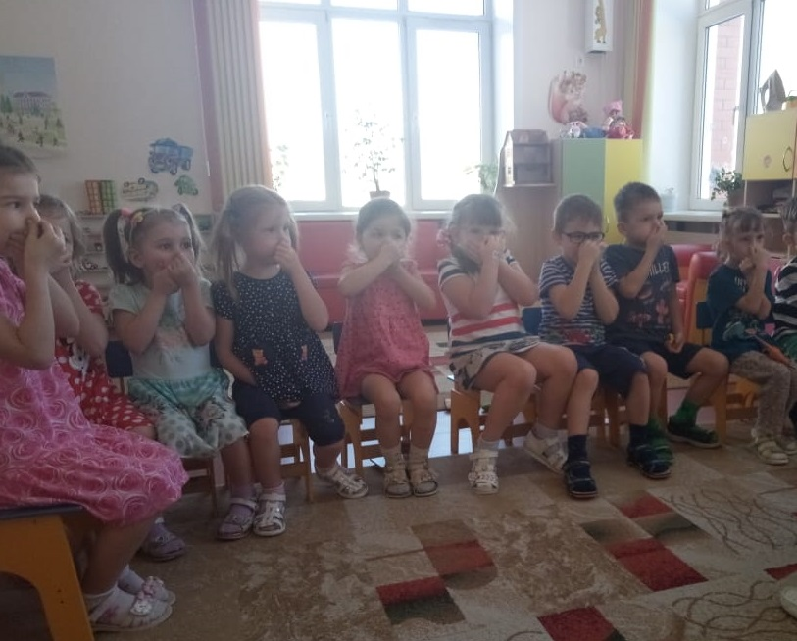
Опыты с воздухом
Воздух есть внутри нас и вокруг нас…

Slide 7
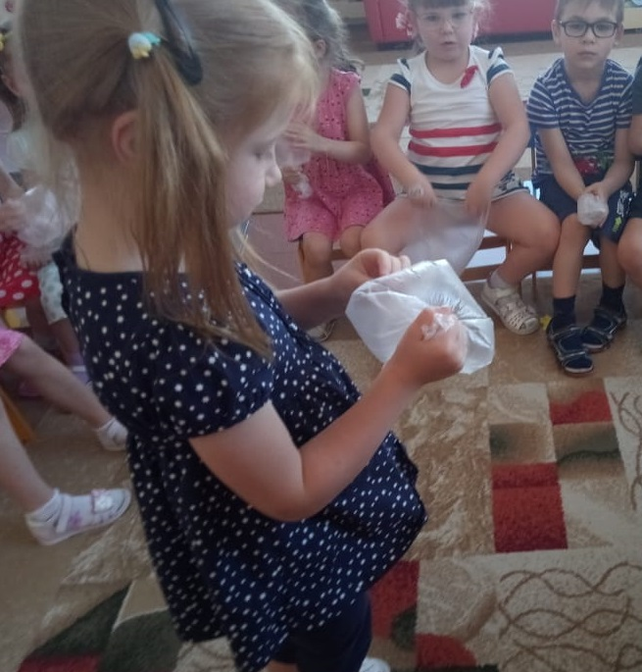
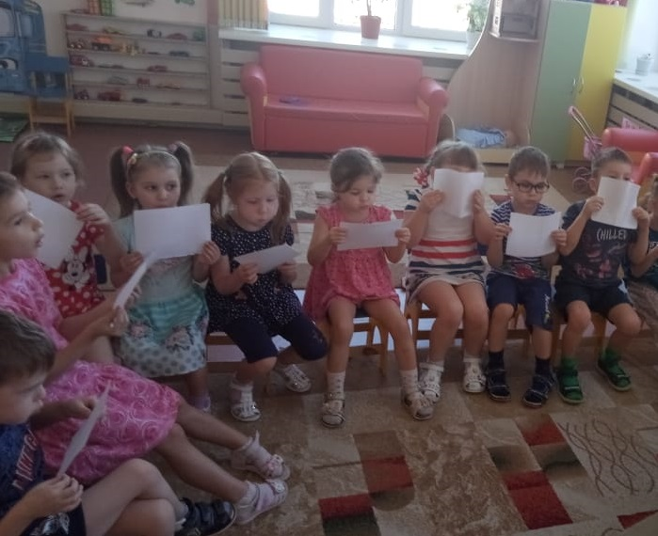
Как поймать воздух
Движение воздуха

Slide 8
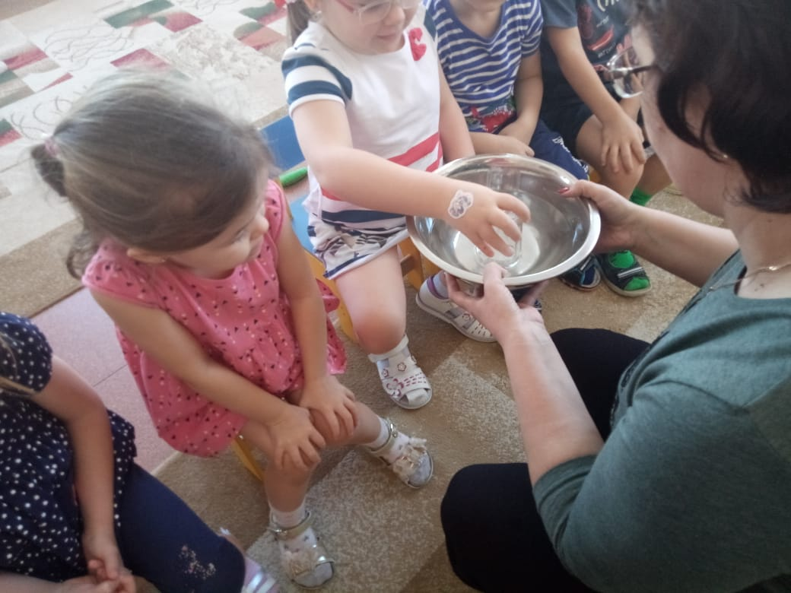
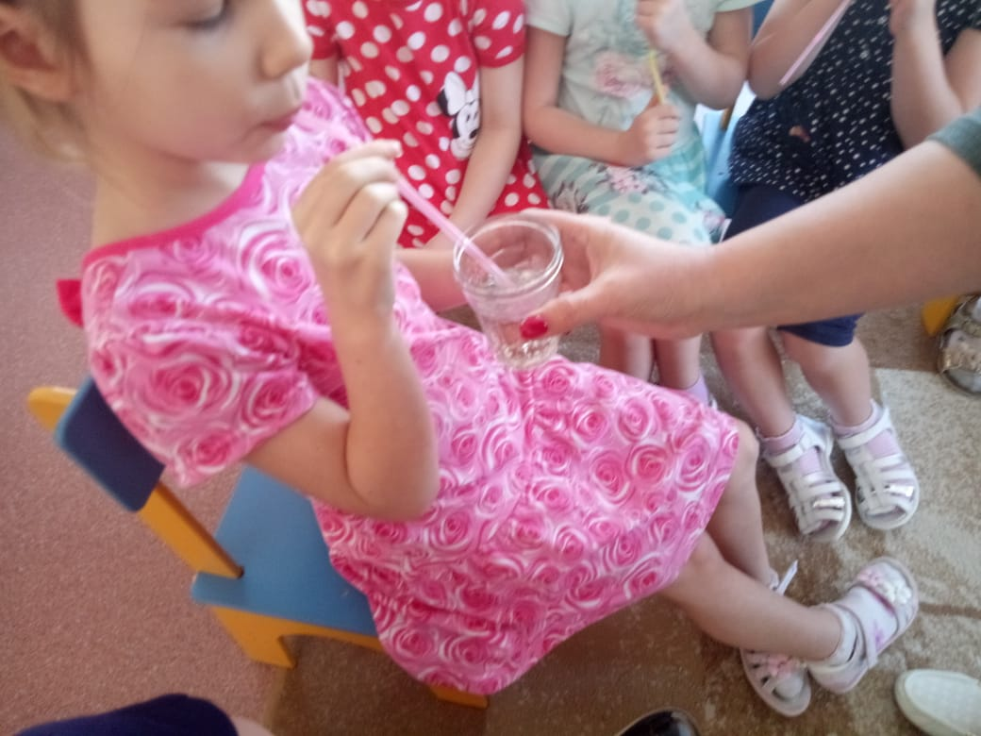
Что в стакане

Slide 9
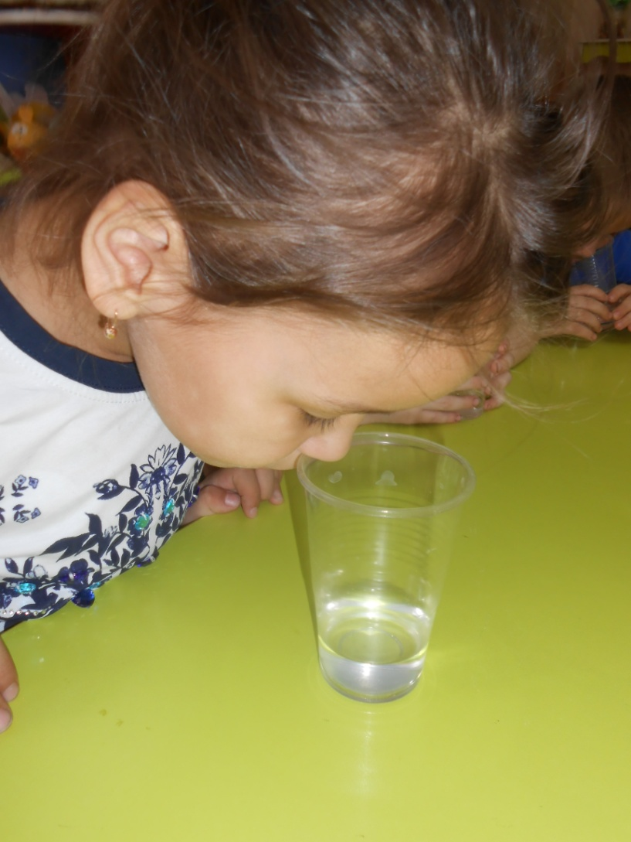
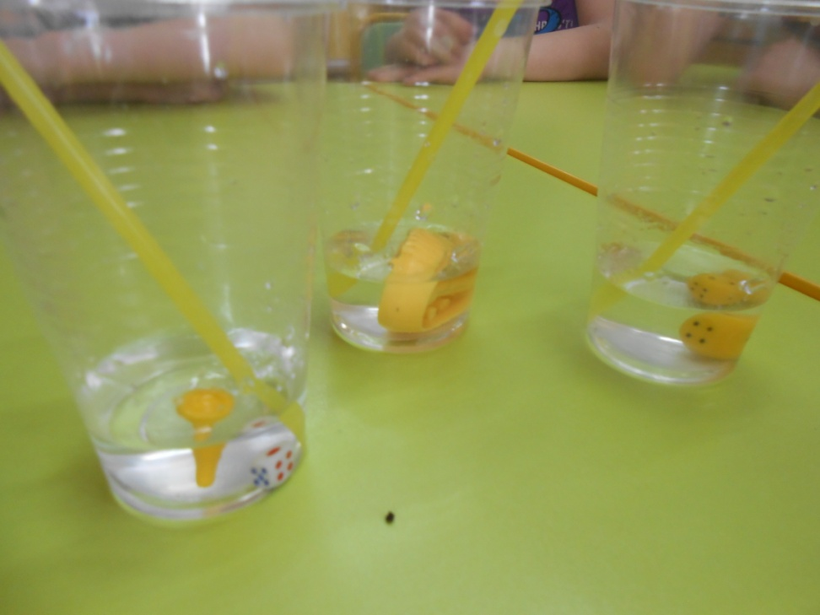
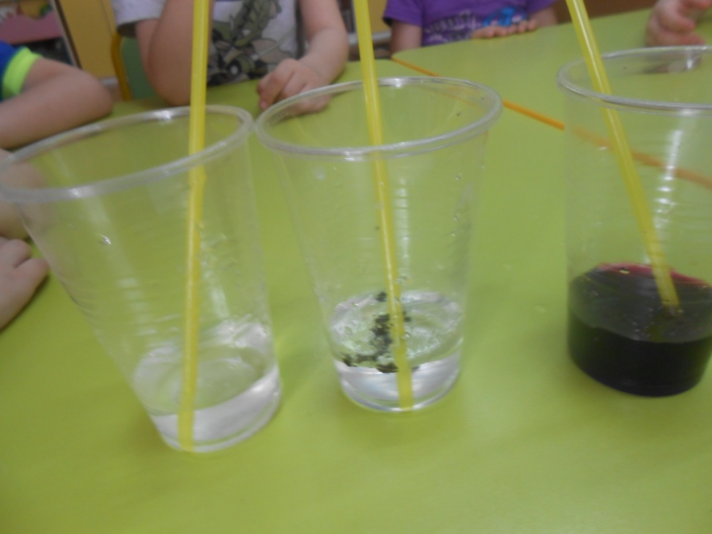
Опыты с водой
Свойства воды

Slide 10
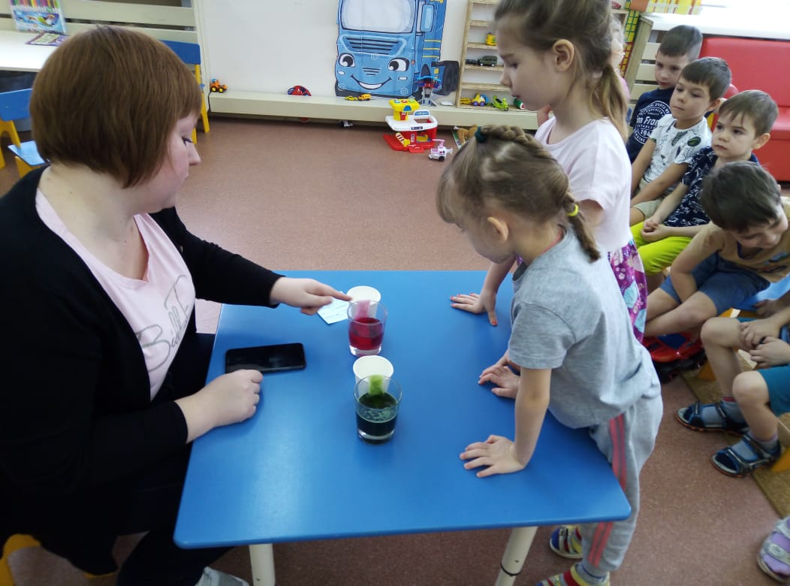
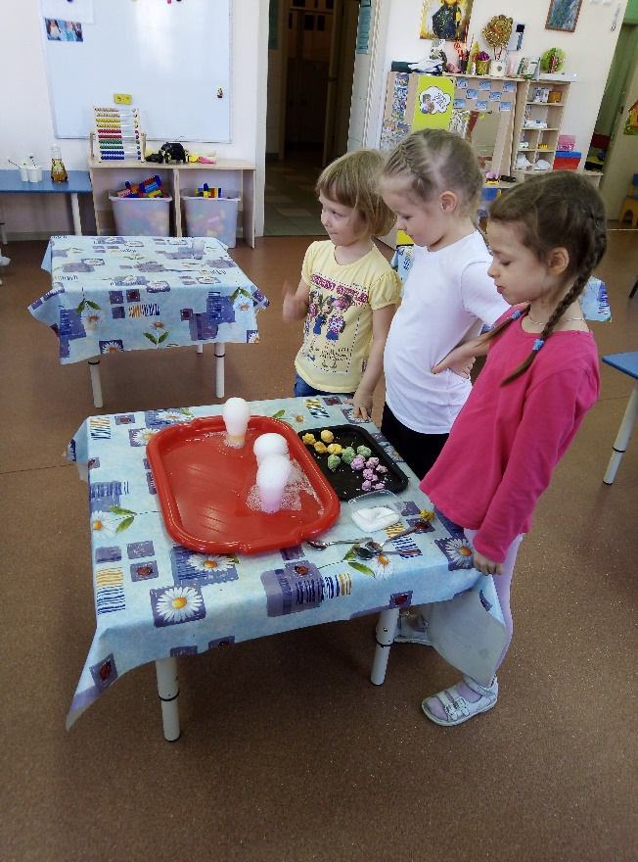
Поднимающаяся вода
Содовые бомбочки

Slide 11
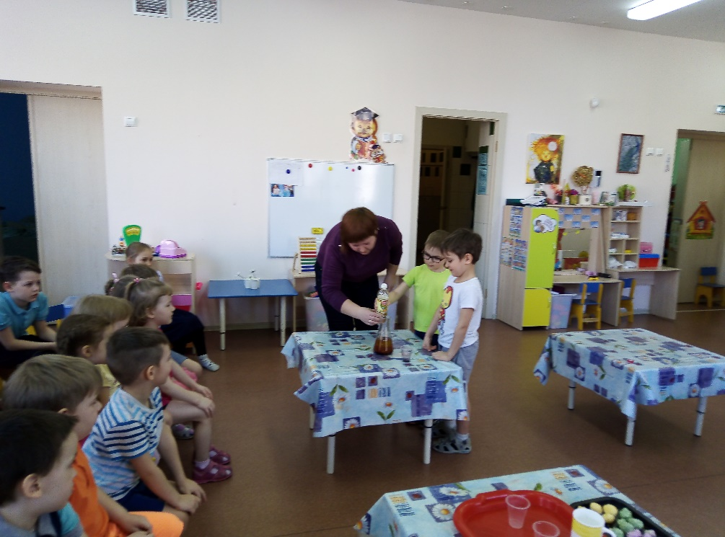
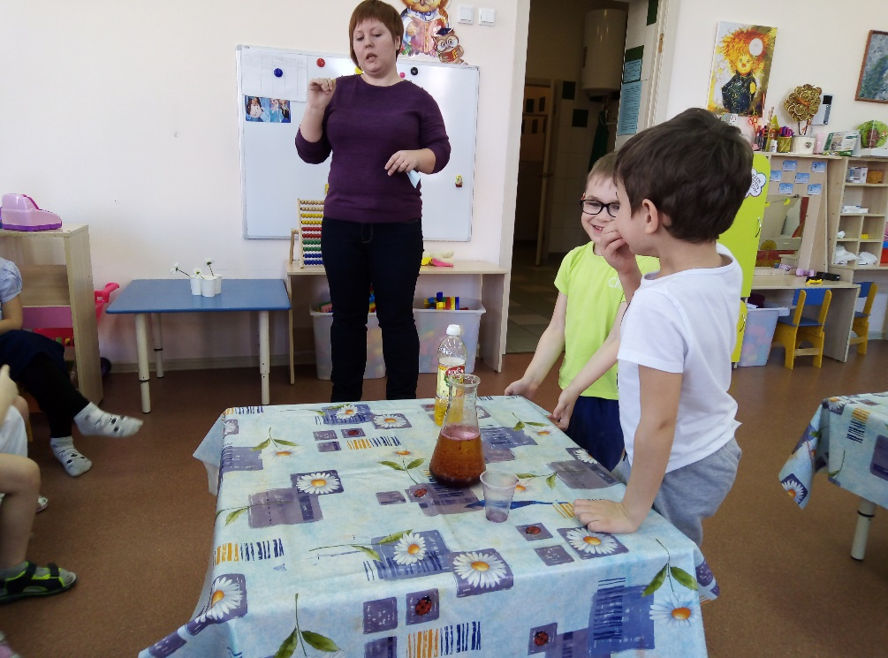
Лава-лампа

Slide 12
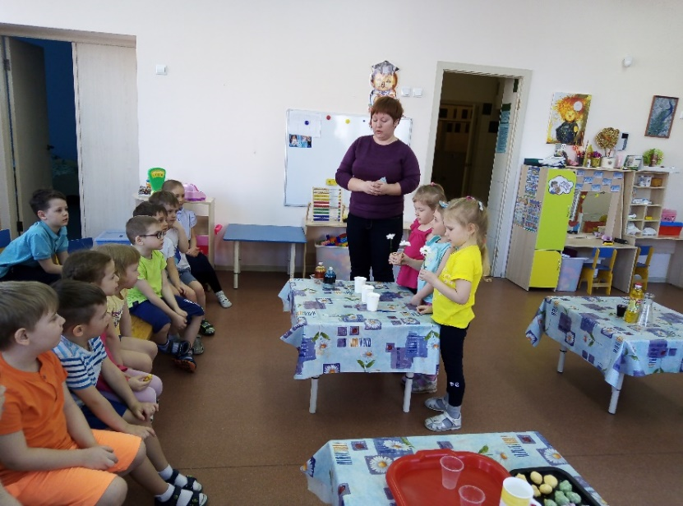
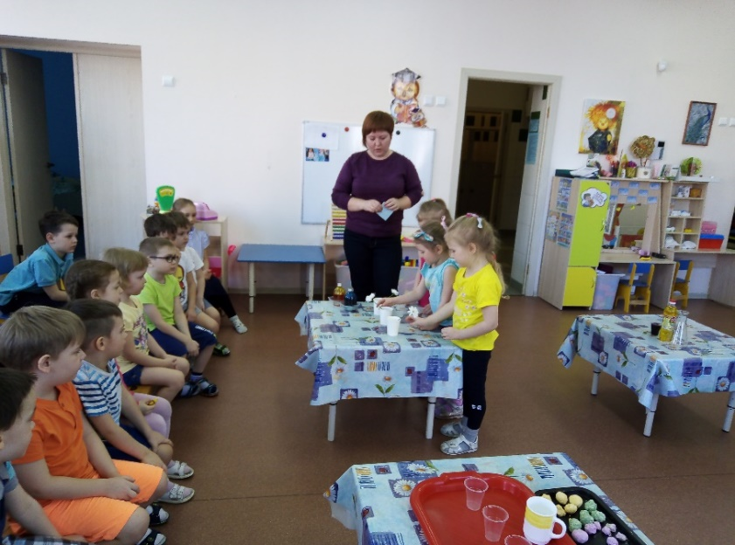
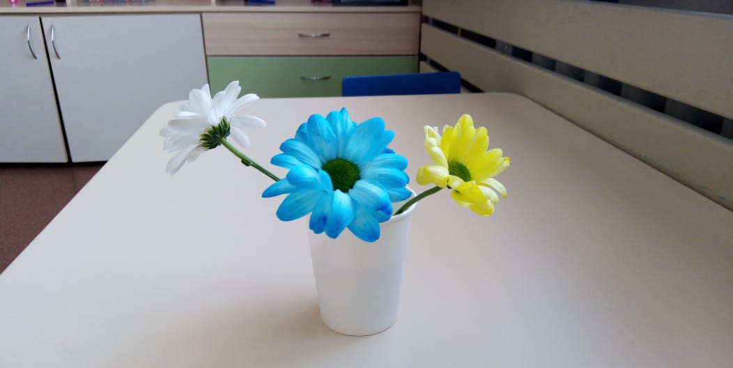
Разноцветные цветы

Slide 13
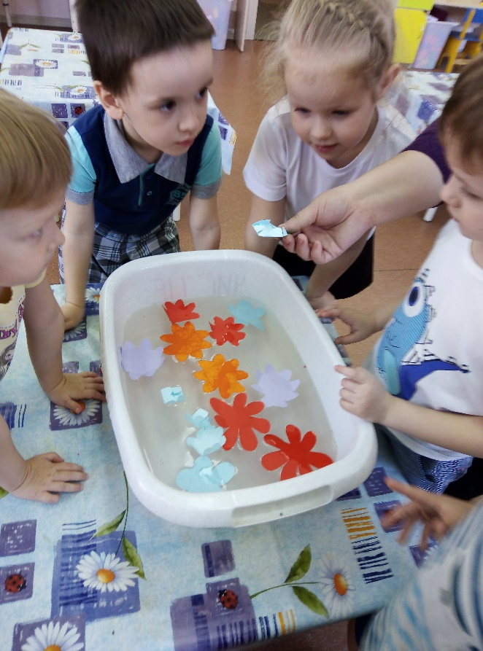
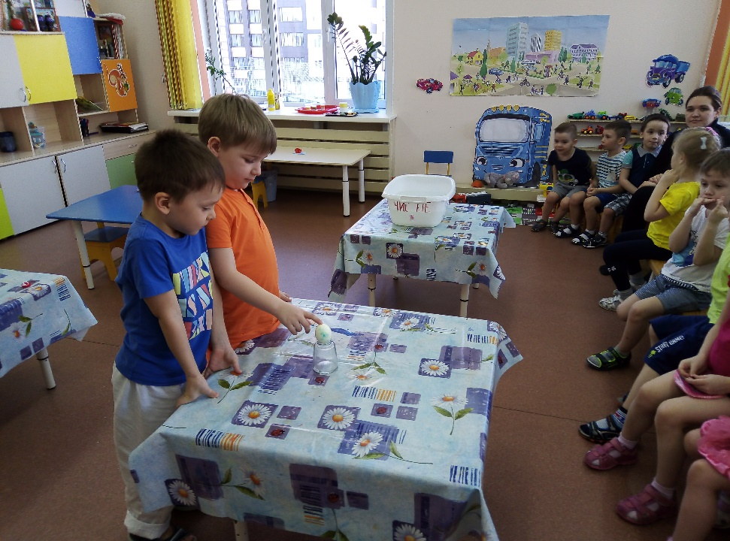
Цветы лотоса
Яйцо в банке

Slide 14
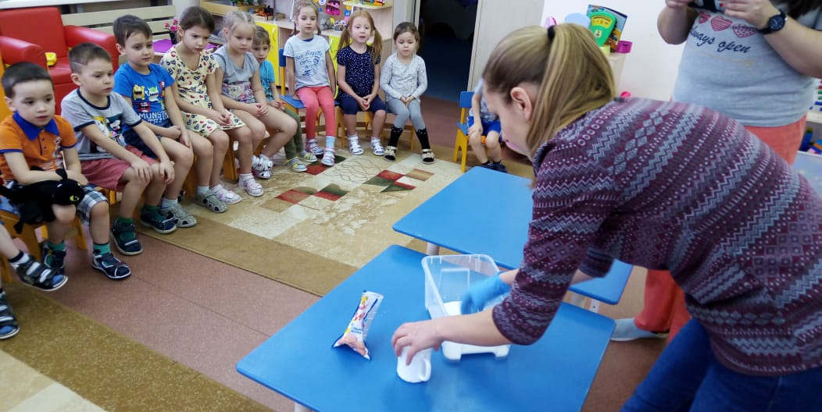
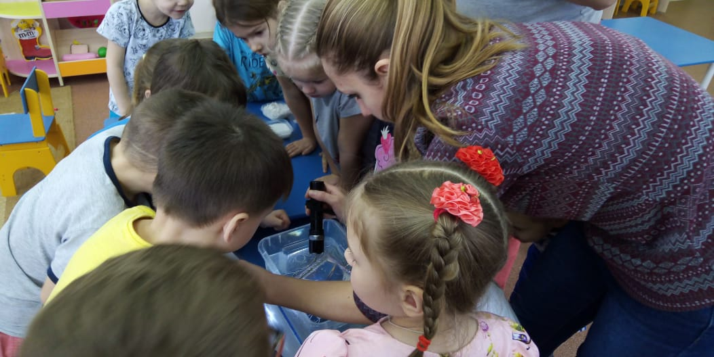
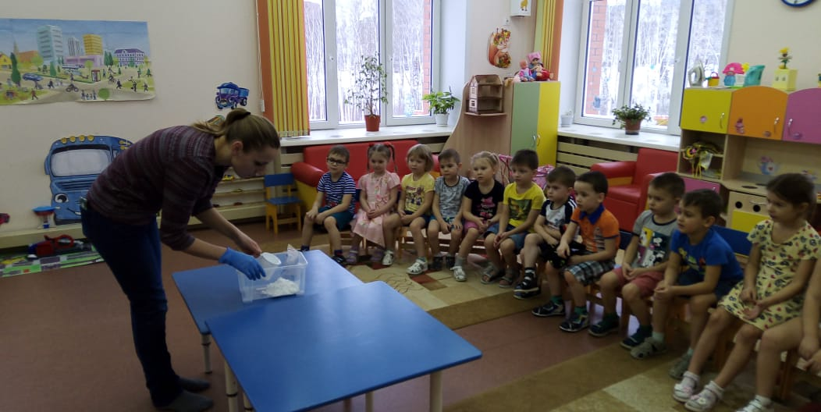
Работа с родителями

Slide 15
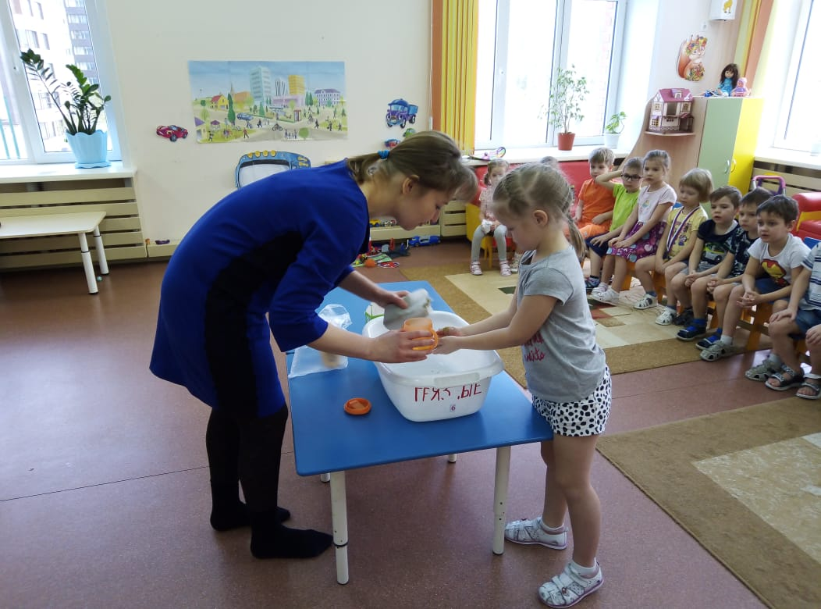
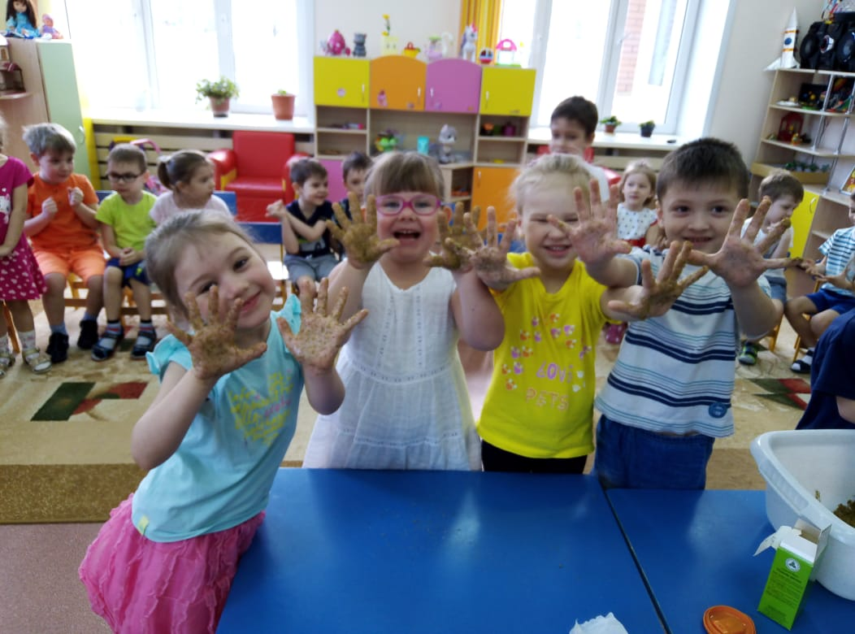
Почему нужно мыть руки с мылом?

Slide 16
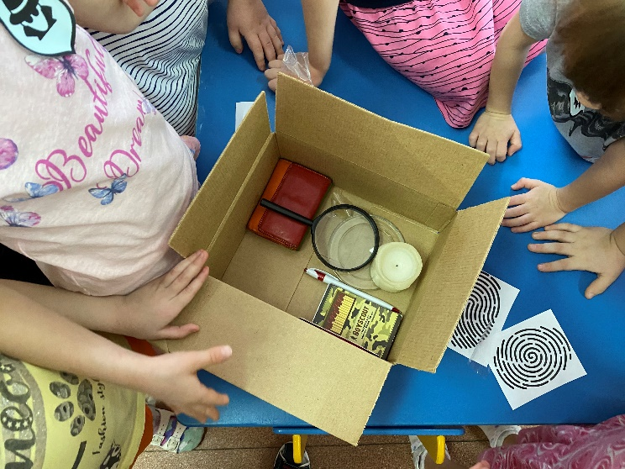
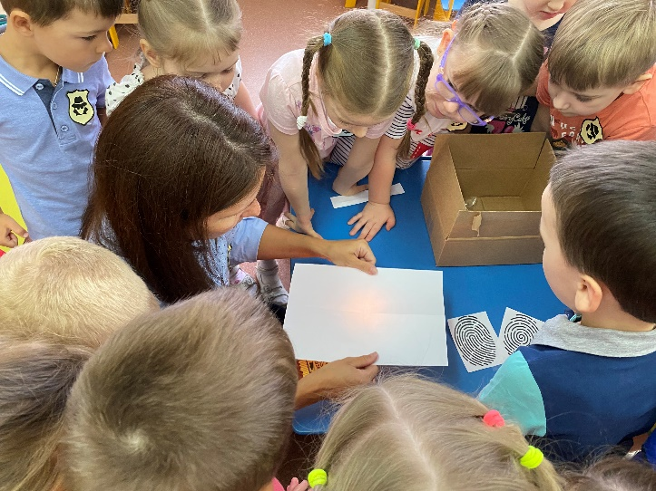
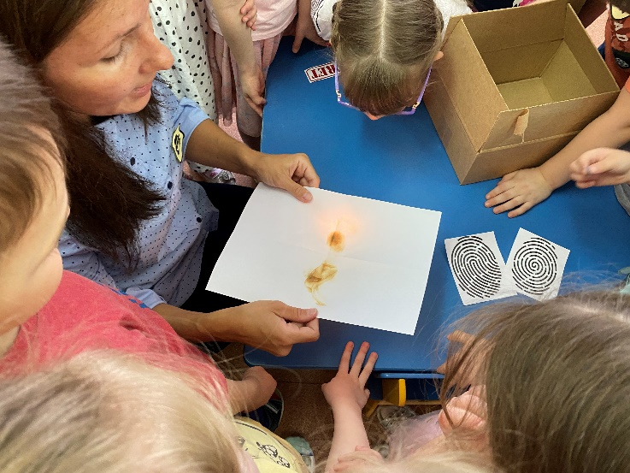
Невидимые чернила

Slide 17
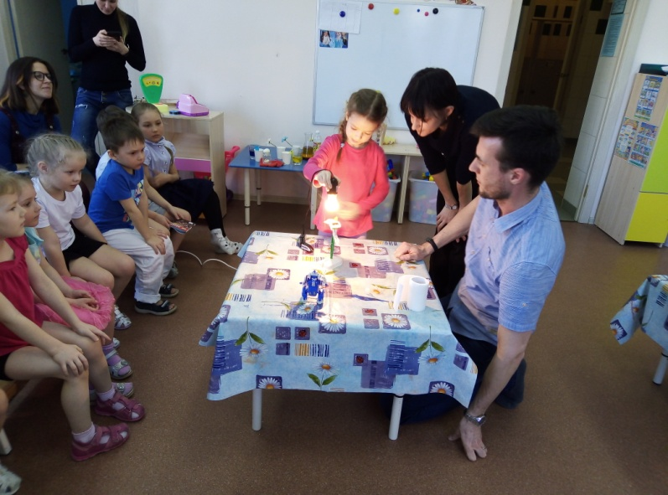
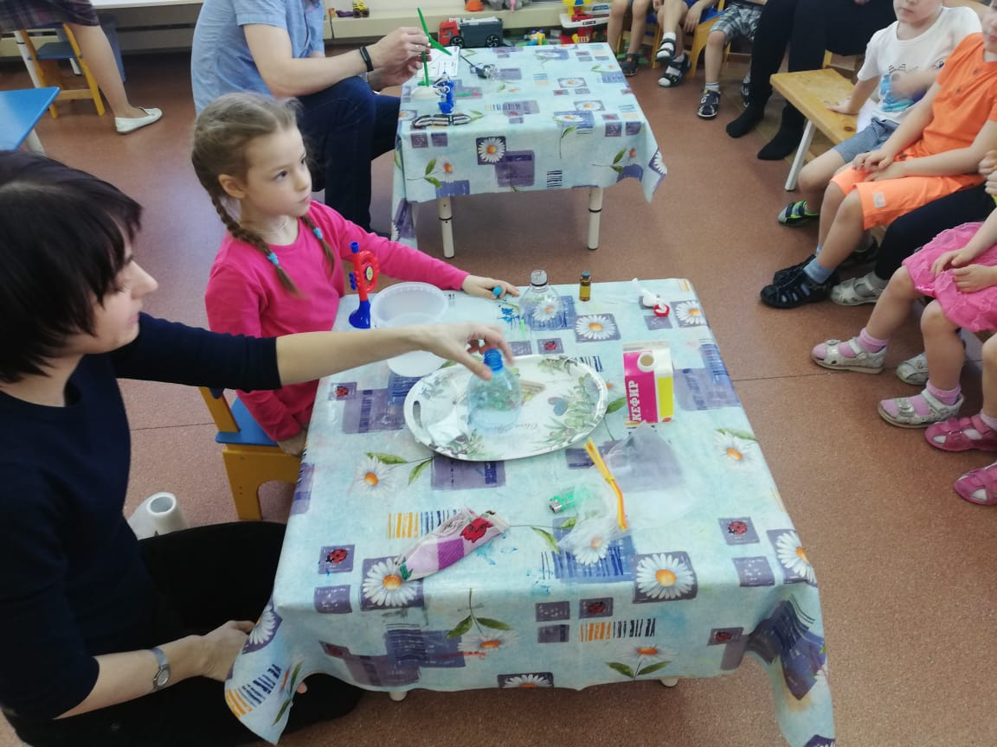
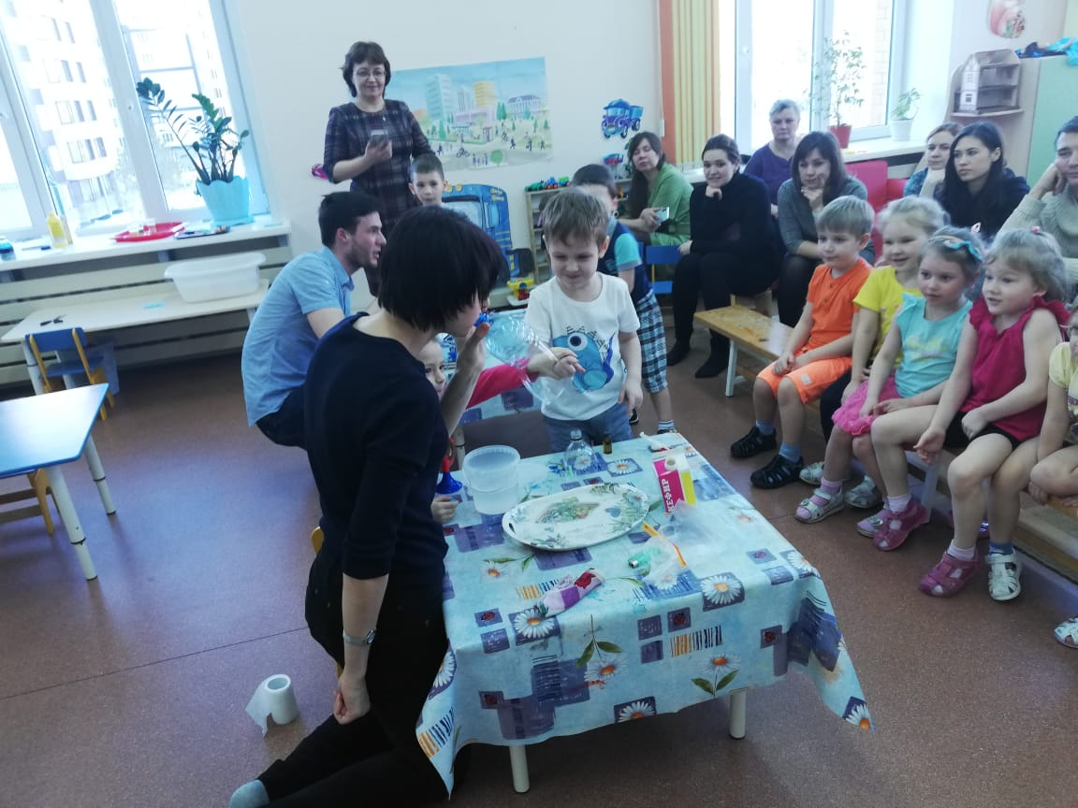
Мыльные пузыри, солнечные и солевые батареи

Slide 18

Спасибо за внимание!

